Slide 1
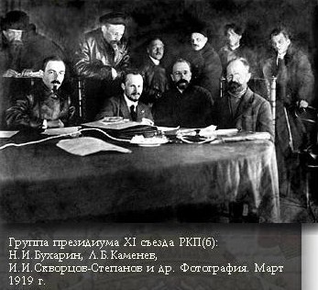
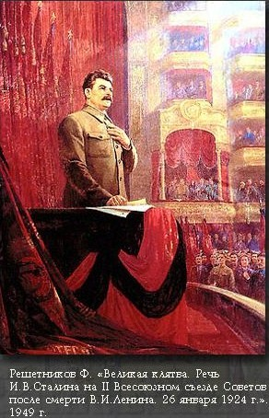
Курс на ускоренное построение социализма в одной стране
Урок № 12

Slide 2
Цели урока:
Сформировать представления об установлении и укреплении личной власти В.И. Сталина в партийном и государственном руководстве, смене ориентиров в социальной экономической сфере к концу 1920-х гг.
Основные даты:
1924 – смерть В.И. Ленина
1927-1928 – кризис НЭПа
1929 – год «великого перелома»; принятие первого пятилетнего плана

Slide 3
План урока
Проверка домашнего задания (проверочное тестирование).
Изучение новой темы.
Кризис руководства партии большевиков.
И.В. Сталин и «сталинизм». Разгром «левого уклона».
Отказ от НЭПа и разгром «правого уклона».
«Великий перелом»: сталинский вариант модернизации.
Закрепление. Д/з.

Slide 4
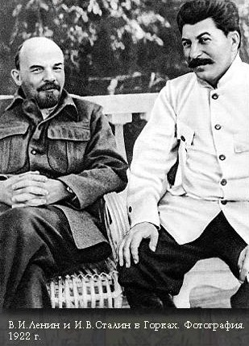
1921 г. – на Х съезде РКП(б) принята резолюция «О единстве партии», запретившая создание фракций и внутрипартийных группировок.

Slide 6
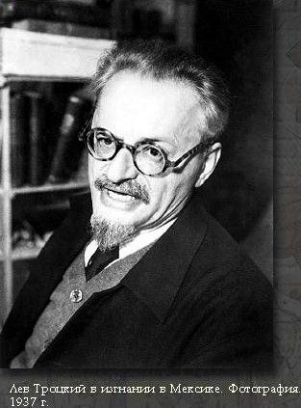
В 1924 году на XIII партконференции Л.Д. Троцкий и его сторонники потерпели поражение и были смещены со всех постов. Это означало усиление позиций И.В. Сталина в руководстве страной.

Slide 7
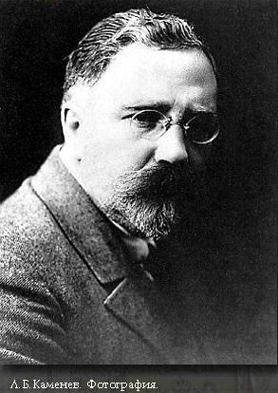
В 1926 г. Г.Е. Зиновьев вынужден был уйти с поста Председателя Исполкома Коминтерна (ИККИ). Были отстранены от власти его сторонники.

Slide 8
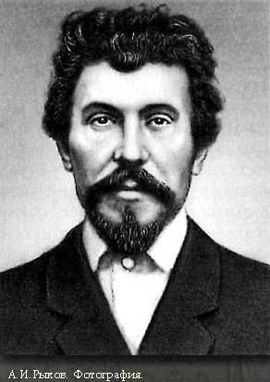
В апреле 1929 г. Пленум ЦК осудил «правый уклон» 300 голосами против 19. Н.И. Бухарина, А.И. Рыкова, М.П. Томского и других лишили всех постов и отстранили от участия в реальной политической деятельности.

Slide 9
Борьба в руководстве большевистской партии
Годы | Противоборствующие | группировки
1923-1924 | И.В. Сталин Г.Е. Зиновьев Л.Б. Каменев | Л.Д. Троцкий
1925 | И.В. Сталин Н.И. Бухарин А.И. Рыков | Г.Е. Зиновьев Л.Б. Каменев («новая оппозиция»)
1927 | И.В. Сталин Н.И. Бухарин А.И. Рыков | Г.Е. Зиновьев Л.Б. Каменев Л.Д. Троцкий («объединённая оппозиция»)
1928-1929 | И.В. Сталин | Н.И. Бухарин А.И. Рыков М.П. Томский («правый уклон»)

Slide 10
Курс на ускоренную индустриализацию. 1929 г. – первый пятилетний план. «Великий перелом»: курс на сплошную коллективизацию сельского хозяйства.

Slide 11
Д/з: П. 17, работа с документами.

